Slide 1

SCPERB:SINGLE-CELL PERTURBATION
VIA STYLE TRANSFER-BASED VAE
2023 丘成桐中学科学奖计算机组答辩
演讲者：汤子嘉 时间：2023.10

Slide 2

PART 01
研究背景
目录
PART 02
文章概括
PART 03
研究内容
CONTENTS
PART 04
实验结果
PART 05
未来展望

Slide 3
PART 01
研究背景
background

Slide 4
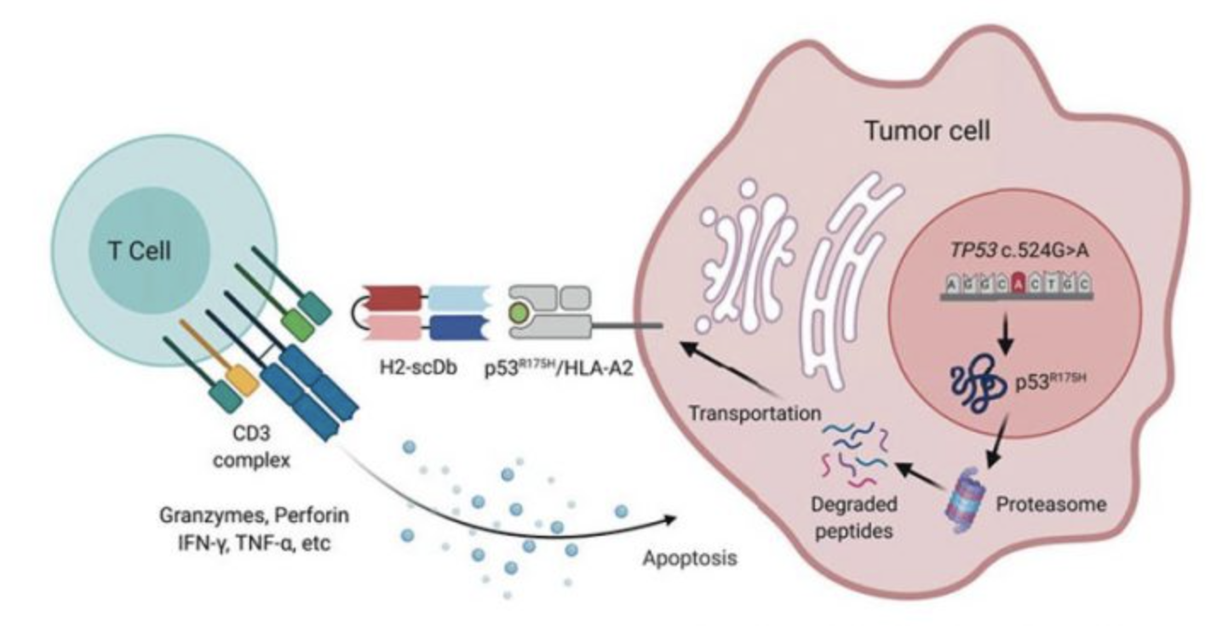
01
研究背景 – 什么是扰动
扰动(Perturbation)是指：给细胞一些药物处理(drugs)或者刺激(stimulus)之后细胞的基因表达(gene expression)会发生什么变化
而我的模型只通过小样本就能很准确的预测。
Source: Hsiue et al.^{[1]}

Slide 5
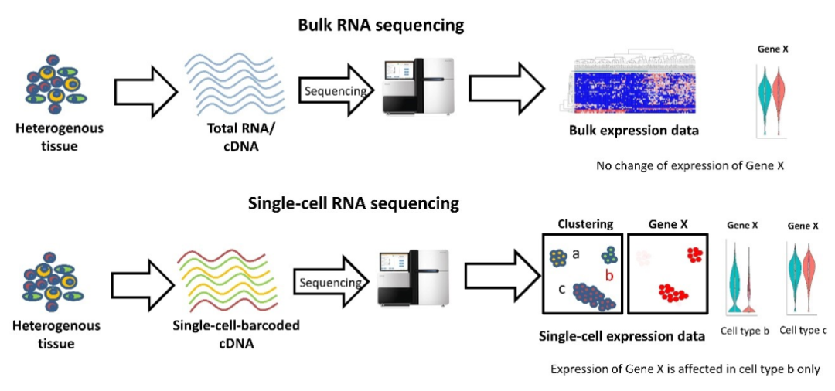
01
研究背景 – 研究基础：新兴单细胞技术
Single-cell RNA sequencing 技术
Bulk RNA sequencing技术(传统方法)
Single-cell RNA sequencing 技术
Source: 恒诺新知,(2021). 单细胞RNA-seq介绍

Slide 6

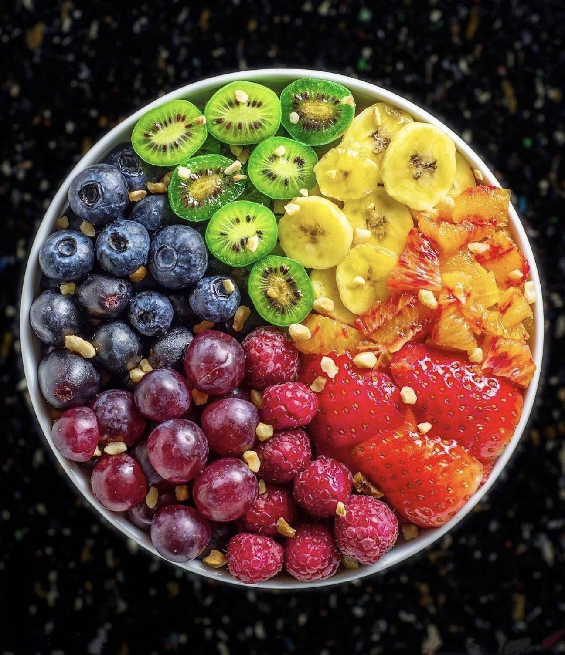
01
研究背景 – 研究基础：新兴单细胞技术
Single-cell RNA sequencing 技术
Bulk RNA sequencing 技术 (传统方法)
Single-cell RNA sequencing 技术

Slide 7
01
研究背景 – 为什么要预测扰动
为什么要预测 Perturbation?
可以为药物研究和疑难杂症(如癌症)治疗带来启发
e.g. 现在要测试一种新的药物是否可以杀死癌细胞
但在实际临床试验前，数据和样本量很少
因此需要使用模型来预测该药物的效果
是否能够使变异基因水平显著降低？
或者能够使抗癌基因水平显著提高？
而这些数据可以为研究人员后续的研究和制药带来启发

Slide 8
01
研究背景 – 现有解决方法及其问题
目前有什么方法可以解决这个问题(预测扰动)呢？
统计学方法如：线性回归
对抗生成网络(GAN)及其变种(如:CGAN,stGAN和sc-WGAN)
变分推断自编码器(VAE)及其变种(如:CVAE和scGen)
这些方法存在什么问题？
统计学方法预测复杂非线性关系能力较低
GANs输出的结果过于多样(too versatile),且训练过程非常不稳定
VAEs则可能得到“模糊”的结果 (仅仅能得到试验和对照组的平均值)

Slide 9
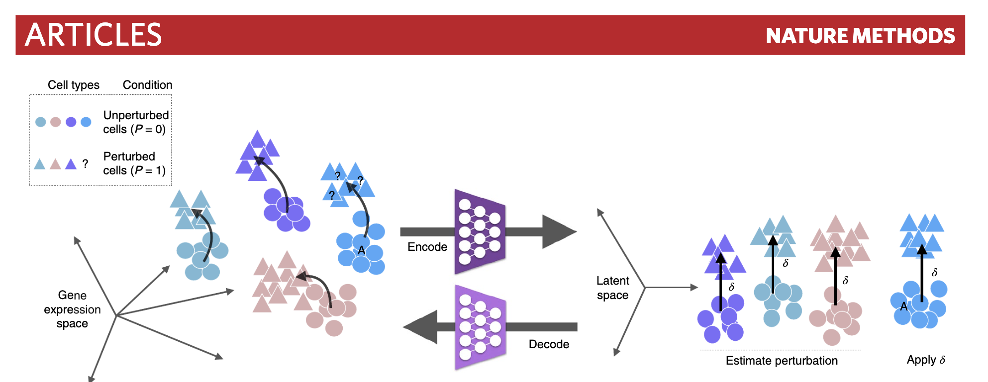
01
研究背景 – 现有解决方法及其问题
scGen
Source: Lotfollahi et al^{[2]}

Slide 10
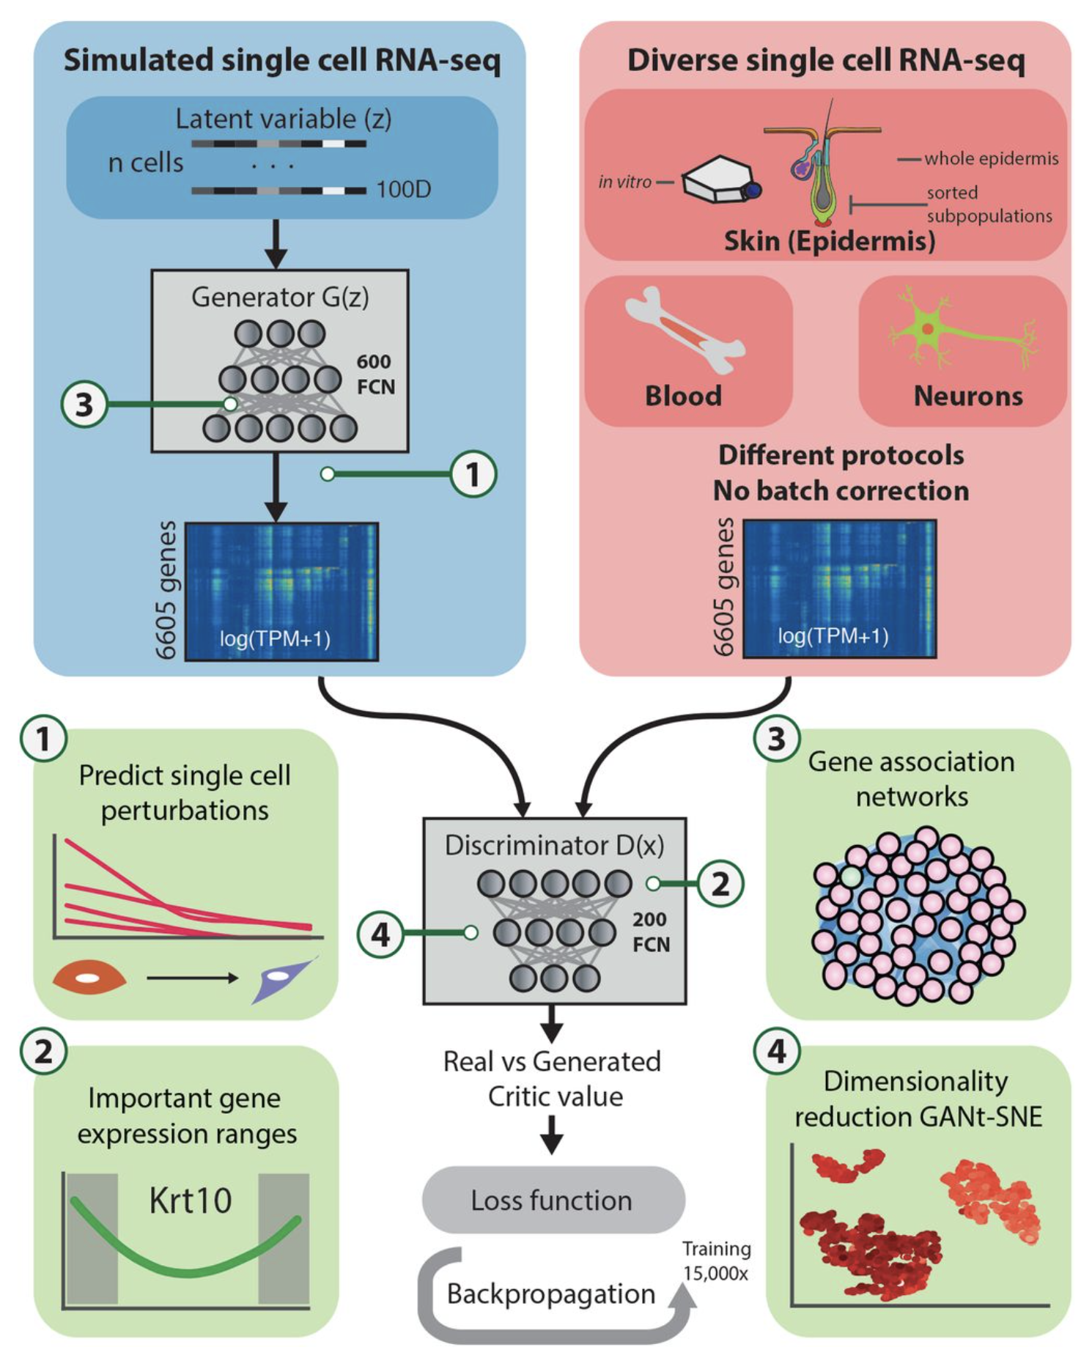
01
研究背景 – 现有解决方法及其问题
sc-WGAN
Source: Ghahramani et al^{[3]}

Slide 11
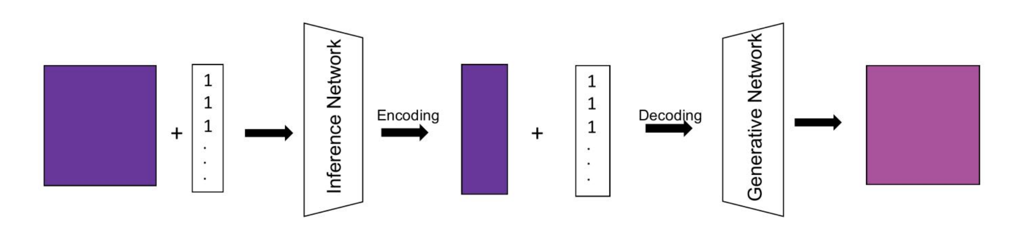
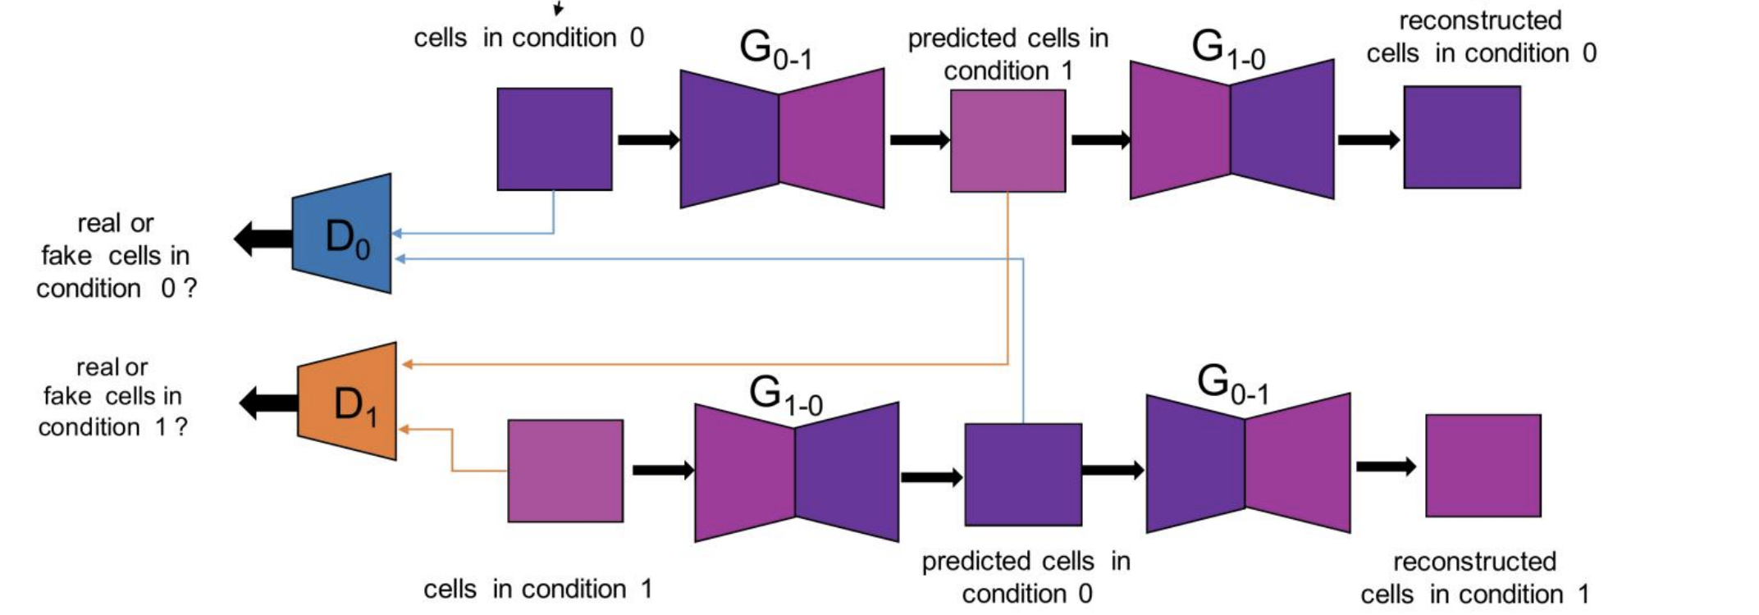
01
研究背景 – 现有解决方法及其问题
CVAE
stGAN
Source:Karras, T et al^{[4]}

Slide 12
PART 02
文章概括
summary

Slide 13
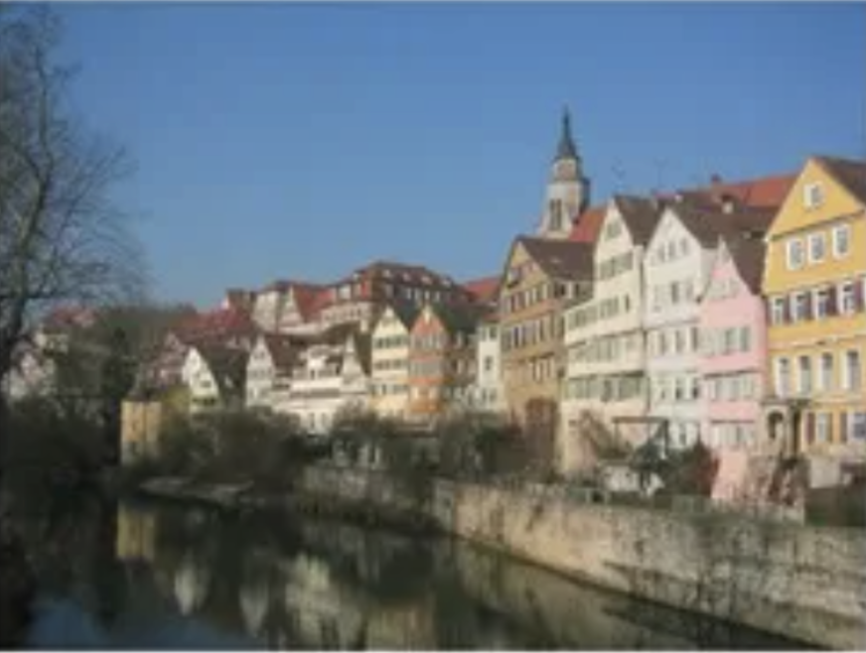
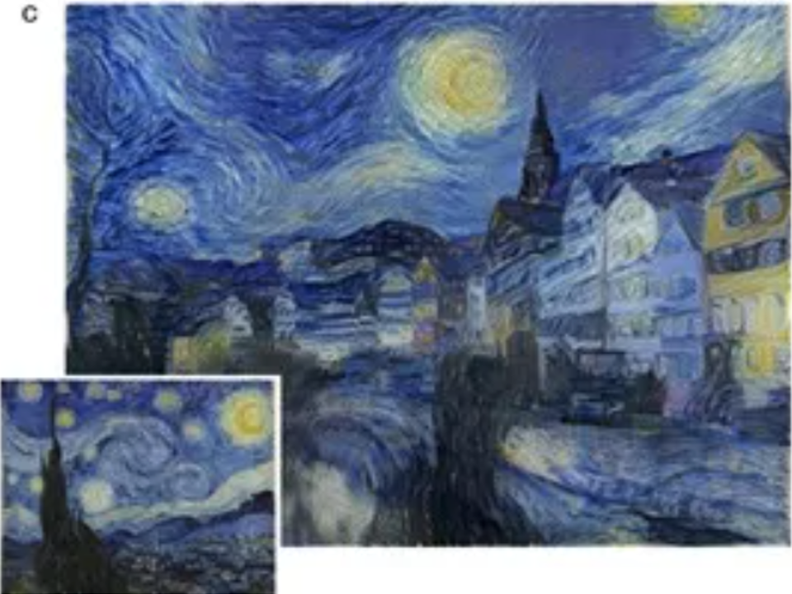




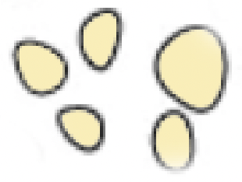
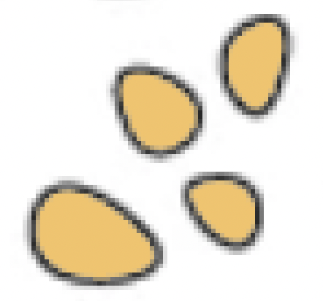
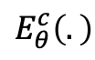


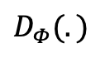
02
文章概括
VAE
Style-transfer
$E_{θ}^{c}\left(.\right)$
$$D_{Φ}(.)$$
+
…
…
…
predict
预测
$X^{ctrl}$
$$X^{perb}$$
perturbation
扰动
Source:Karras, T et al^{[4]}

Slide 14
PART 03
研究内容
scPerb

Slide 15
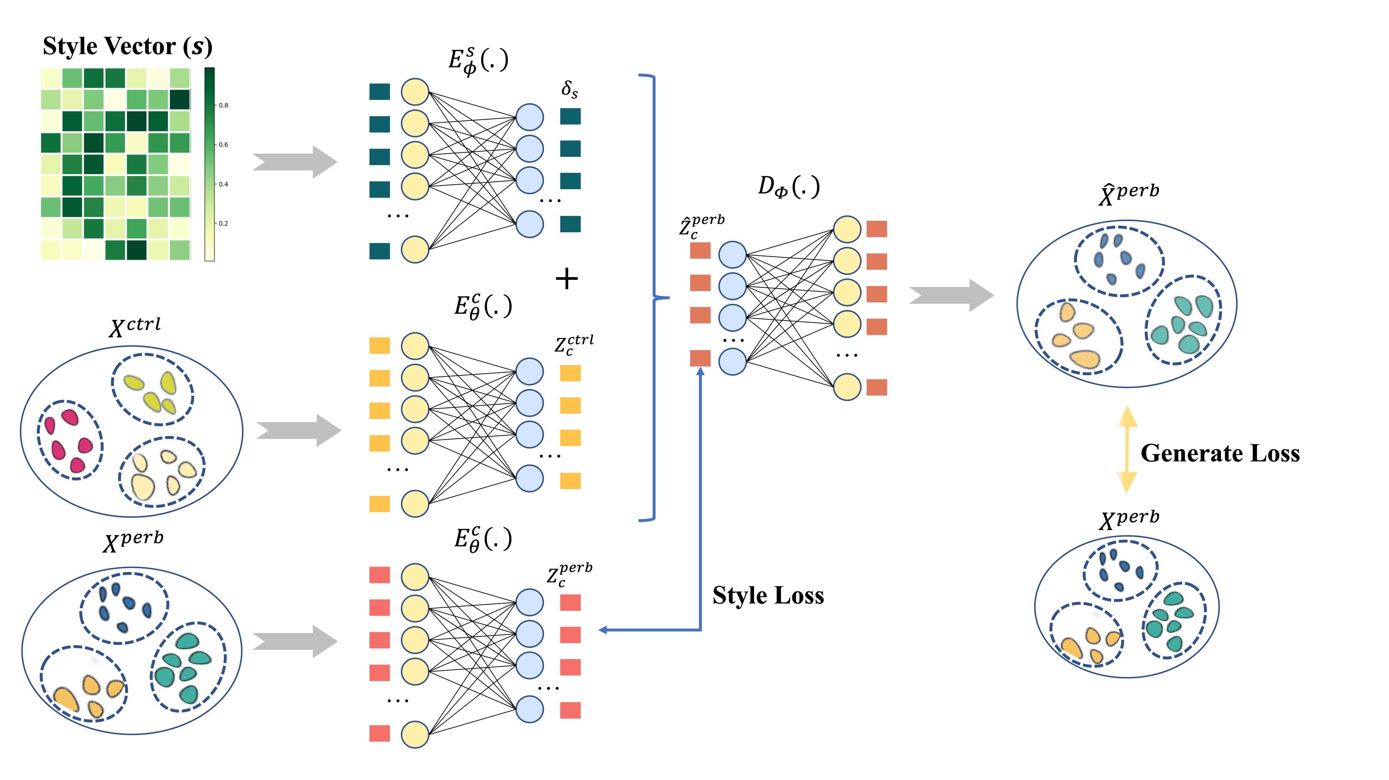
03
研究内容 – 模型流程图

Slide 16

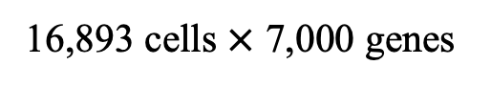
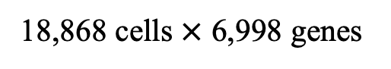
03
研究内容 – 数据集构成
18,868 cells $×$ 6,998 genes
5,951 cells $×$ 7,000 genes
16,893 cells $×$ 7,000 genes

Slide 17
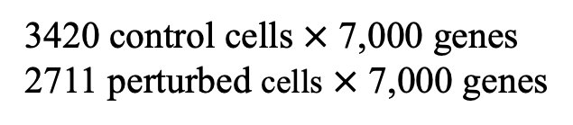
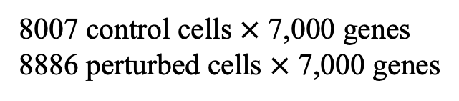
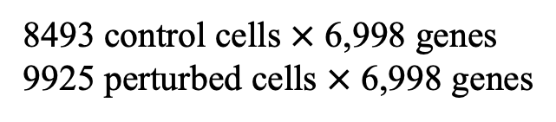
8493 control cells $×$ 6,998 genes
9925 perturbed cells $×$ 6,998 genes
03
研究内容 – 数据集构成
3420 control cells $×$ 7,000 genes
2711 perturbed cells $×$ 7,000 genes
8007 control cells $×$ 7,000 genes
8886 perturbed cells $×$ 7,000 genes

Slide 18
PART 04
实验结果
results

Slide 19
04
实验结果 – 五种方法的对比
Ours Model

Slide 20
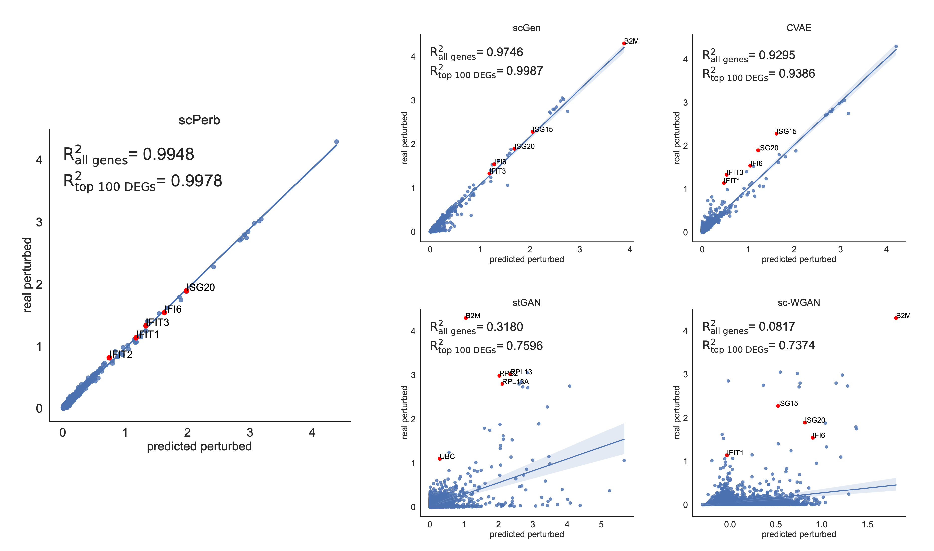
04
实验结果 – 模型在pbmc-Kang数据集上的表现
scGen
CVAE
scPerb(ours)
stGAN
sc-WGAN

Slide 21
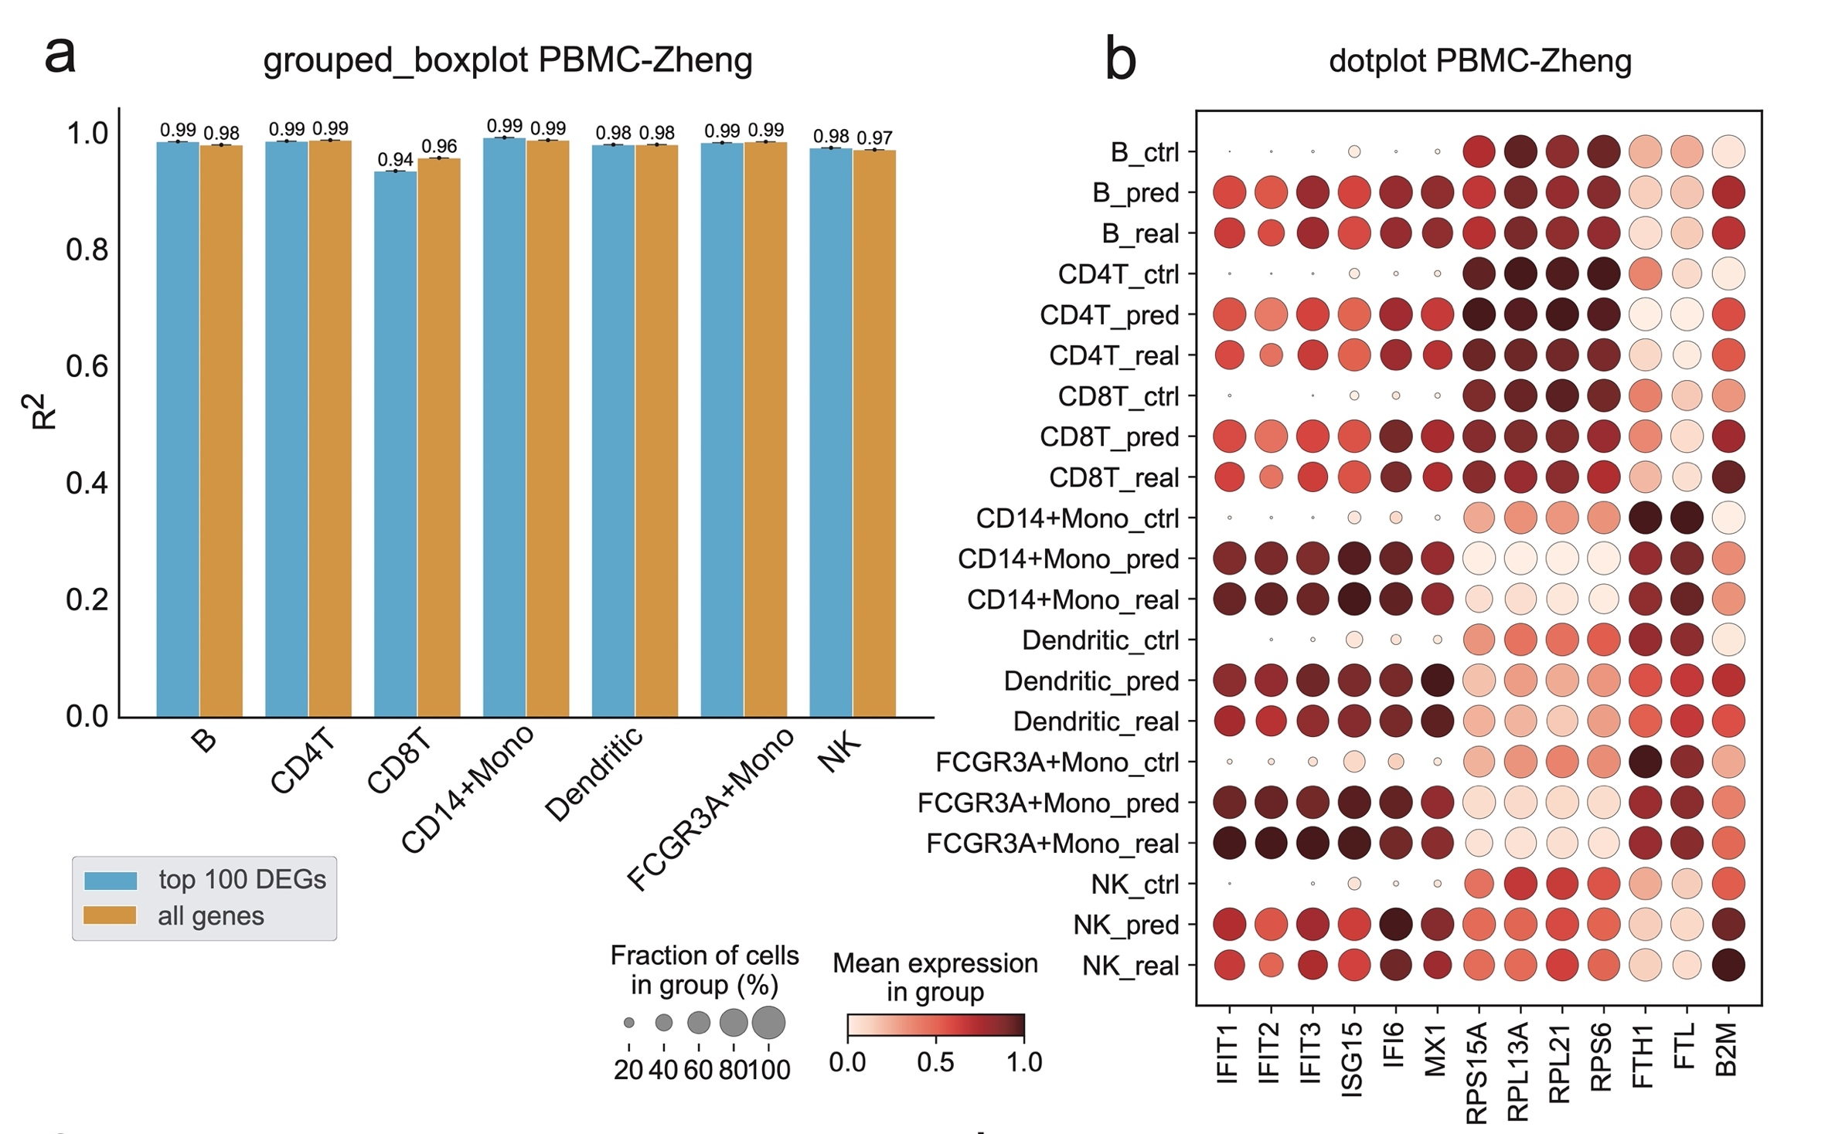
04
实验结果 – 模型在pbmc-Zheng数据集上的表现

Slide 22
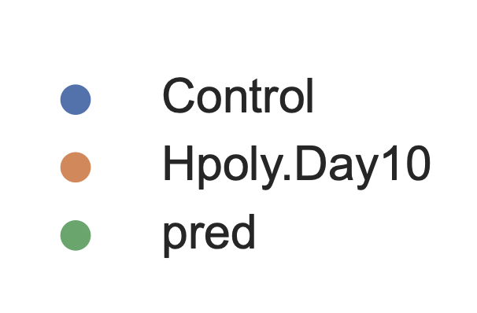
04
实验结果 – 模型在hpoly数据集上的表现
CVAE
stGAN
scPerb(ours)
scGen
sc-WGAN

Slide 23
PART 05
未来展望
future

Slide 24
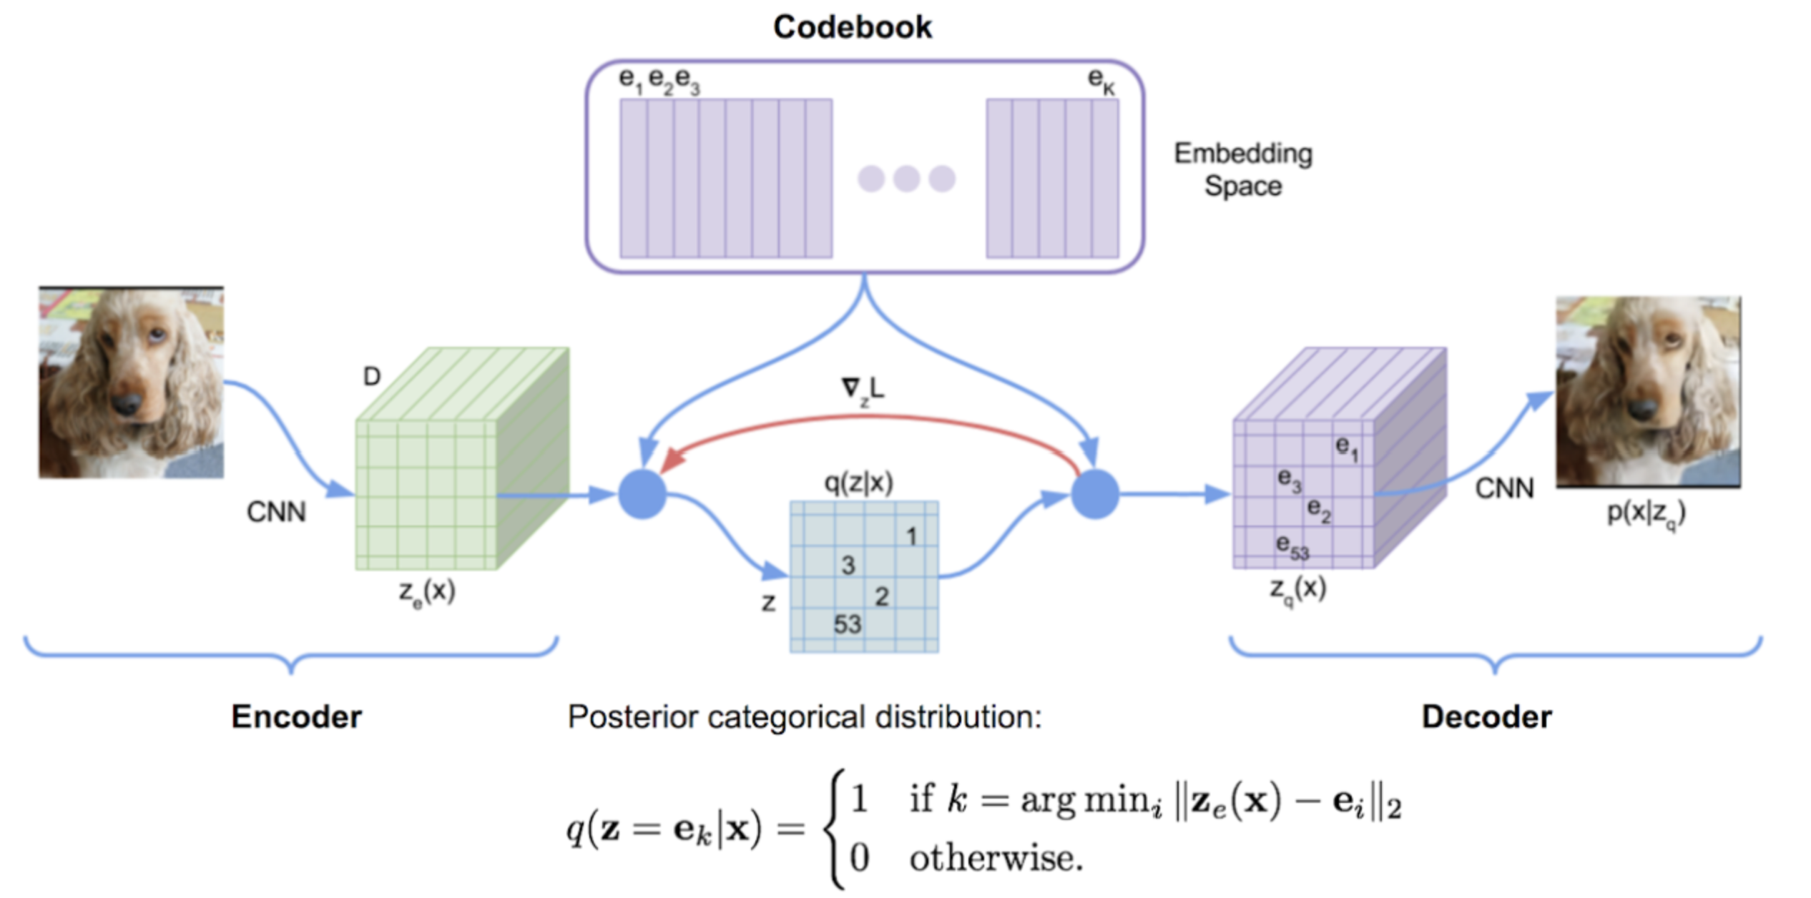
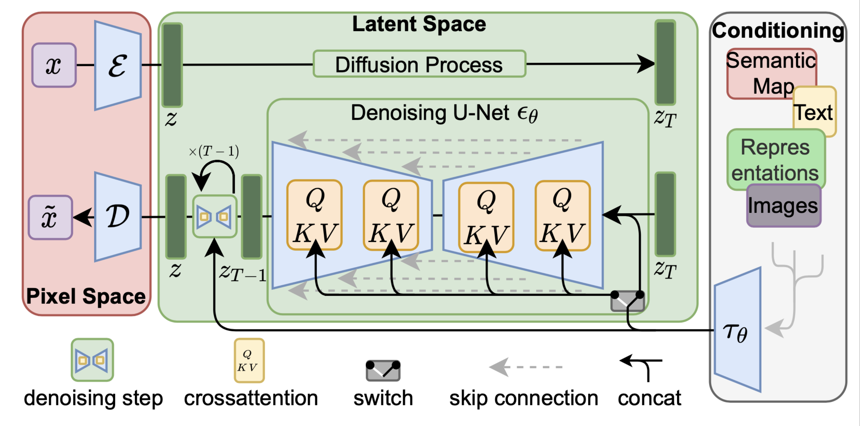
05
未来展望
模型提升与进一步提高：
VQVAE
Diffusion model
Source:Rink, N.A., et al.^{[8]}
Source:Rombach, R., et al.^{[9]}

Slide 25
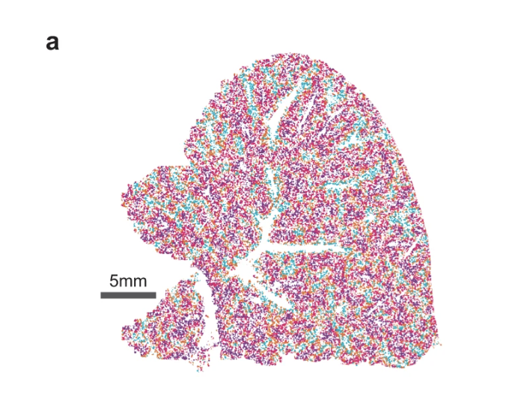
05
未来展望
下一步是什么？
现实情况下的细胞往往不是单独存在的
而是组成被称为组织(Tissue)的结构。
Spatial Transcriptomics
Spatial Transcriptomics 保留了细胞的位置信息
使用细胞图像 + 基因表达信息作为输入
Spatial Perturbation Prediction 预测的是：
Perturb 之后细胞之间的相互作用是什么。
该方法将能为组织细胞功能、微环境互作、发育过程谱系追踪、疾病病理学等多个领域提供重要的研究手段。
Source: Tang, Z et al.^{[10]}

Slide 26
2023
谢谢聆听
2023 丘成桐中学科学奖计算机组答辩
演讲者：汤子嘉 时间：2023.10

Slide 27
Q&A

Slide 28
06
参考文献
Perturbation：Hsiue E H C, Wright K M, Douglass J, et al. Targeting a neoantigen derived from a common TP53 mutation[J]. Science, 2021, 371(6533).
scGen: Lotfollahi, M., F.A. Wolf, and F.J. Theis, scGen predicts single-cell perturbation responses. Nature Methods, 2019. 16(8): p. 715-721.
sc-WGAN: Ghahramani, A., F.M. Watt, and N.M. Luscombe, Generative adversarial networks uncover epidermal regulators and predict single cell perturbations. bioRxiv, 2018: p. 262501.
stGAN: Karras, T., S. Laine, and T. Aila. A style-based generator architecture for generative adversarial networks. in Proceedings of the IEEE/CVF conference on computer vision and pattern recognition. 2019.
Pbmc-Zheng dataset: Zheng, G.X., et al., Massively parallel digital transcriptional profiling of single cells. Nature communica- tions, 2017. 8(1): p. 14049.
Pbmc-Kang dataset: Kang, H.M., et al., Multiplexed droplet single-cell RNA-sequencing using natural genetic variation. Nature biotechnology, 2018. 36(1): p. 89-94.
Hpoly dataset: Haber, A.L., et al., A single-cell survey of the small intestinal epithelium. Nature, 2017. 551(7680): p. 333-339.
VQVAE: Rink, N.A., et al., Memory-efficient array redistribution through portable collective communication. arXiv preprint arXiv:2112.01075, 2021
Diffusion model: Rombach, R., et al. High-resolution image synthesis with latent diffusion models. in Proceedings of the IEEE/CVF conference on computer vision and pattern recognition. 2022.
Spatial: Tang, Z., Li, Z., Hou, T. et al. SiGra: single-cell spatial elucidation through an image-augmented graph transformer. Nat Commun 14, 5618 (2023).

